Slide 1
わかりやすい
量的研究
第35回日本看護研究学会学術集会
プレカンファレンスセミナー
2009/8/2(日)14：30～17：00
中山和弘（聖路加看護大学）

Slide 2
自己紹介
専門領域：保健医療社会学・情報学
新たな領域としての看護情報学へのチャレンジ
研究テーマ
  ICTなどによる健康情報のわかりやすい提供・共有（ヘルス・コミュニケーション）
  情報に基づく意思決定（ヘルスリテラシー ）支援
  行動変容・ストレス（ポジティブ）コーピング支援
  サポートネットワークやコミュニティ・ソーシャルキャピタルづくり
  多変量解析、探索的データ解析のわかりやすい学習方法
大学院生募集中
サイト「ナースに役立つ種類のサイトとは？」http://www.nursessoul.info/

Slide 3
今日の内容
仮説検証にはしっかりした変数測定とその関連の統計的分析が必要
変数測定でのポイント
変数間の関連の統計的分析のポイント
問題のあるケースと第３の変数のチェック
サンプル数とサンプリング
探索的データ解析とまとめ

Slide 4
仮説検証にはしっかりした変数測定とその関連の統計的分析が必要

Slide 5
仮説検証、エビデンスが目的
仮説とは？原因と結果＝因果関係があるのか
未検証の仮説の発見は大変
人の考えることは、たいていは誰か過去に
先行研究、十分な観察、聞き取りをもとに
例えば、患者への適切な情報提供による意思決定支援でQOLは高くなるという仮説
仮説を表現するため、結果となる目的変数と原因となる説明変数の用意
それだけでなく仮説発想（問題発見）も可能で、それも大事！→最後に

Slide 6
エビデンスの必要性
ある少数の患者で続けて観察されただけで関連の有無を判断するリスク
0と1を無作為に500個ならべる→10個中8個の1または10個中8個の0がある確率は高い
11000010100001001000111110011011011
少数例が、普遍化できるのか、占い当たる？
血液型と性格は関連ないのに・・それ専門家？
専門家はその領域には詳しいが、それ以外は疎い＝視野が狭いリスク

Slide 7
仮説：おぼろげな測定と関連
説明変数？
？
？
目的変数？
説明変数？
？
説明変数？

Slide 8
例えば、意思決定支援とQOL
意思決定支援？
？
？
QOL？
説明変数？
？
説明変数？

Slide 9
目的変数と説明変数の例
目的変数
  健康状態、ＱＯＬ：病気、障害、自立度、健康感、自覚症状、疲労･ストレス、不安、 well-being、生活満足度、生きがい…
  保健行動：健康生活習慣、ストレス対処行動、受診行動、アドヒアランス、リスク行動…
  虐待、無視、暴力、いじめ、ひきこもり…
説明変数
  基本的属性：性、年齢、職業、地域、家族…
  パーソナリティ、態度、信念、価値、規範、役割、自己効力感…
  知識、情報、学習、メディア、各種リテラシー…
  コーピング能力や強さ：レジリエンス、SOC…
  物理・化学的、生物学的、社会的環境
  ネットワーク、信頼：ソーシャル・サポート、ソーシャル・キャピタル…
  介入（ケア）：有無、方法・内容の違い…（因果関係が明確に）

Slide 10
みなさんの仮説？
？
説明変数？
？
？
説明変数？

Slide 11
変数測定のポイント

Slide 12
変数測定の信頼性と妥当性
信頼性＝誤差が少ない
  必ず誤差はある
  観測結果＝真の値＋誤差
  複数回測定した平均値で誤差を減らす
  目に見えない真の値を潜在変数として把握→因子分析→構造方程式モデリング（SEM）
妥当性＝測りたいものを測っているか
  その定義と測定項目の内容の一致度
  他の変数との関連から似ているか似ていないか検討
「意思決定支援」と「QOL」測定の信頼性と妥当性の確認

Slide 13
変数の定義（意思決定支援）
変数の測定すなわちある概念の測定には、その定義がないとできない
意思決定支援の定義は、問題解決のために選択肢を選ぶことを支援すること
意思決定支援としてできること（とりあえず）
  問題の明確化
  問題解決方法となる選択肢のリストアップ
  各選択肢のメリット・デメリットについての情報提供
  葛藤やジレンマの原因の明確化
  家族などの意思決定支援者の確認
  意思決定経験者（サポートグループ）の紹介

Slide 14
変数の定義（QOL）
QOLの定義は、自己や環境への主観的well-beingの評価？
政治学、経済学、医学等で違うが、身体的状態、心理的状態、社会関係、環境の５つの評価は必要
臨床系は身体と精神に偏る傾向がある・・
WHOQOL-BREF日本語版（26項目）にするか

Slide 15
既存の測定尺度か作成するか
すでにある開発された尺度かそうでないか
QOL尺度は種類も多く、保険で複数測定という手もある
自分の研究対象で、信頼性と妥当性が数多く確認されているものなら自分で検討する手間が省ける
対象が違ったり、信頼性と妥当性が不十分ならオリジナルの測定が必要→尺度作成
意思決定支援は作るしかないだろう

Slide 16
測定尺度をつくるには
変数の定義に従って項目の収集（アイテムプール）
意思決定支援は６つあるが、それぞれ内容を考える
文献、聞き取り、Webでも何でも使って情報収集
各項目の選択肢は何にするか
「たいへんそう思う」から「まったくそう思わない」の5件法にしよう（5件法以上でサンプルが多ければ量的データとして扱えるという研究も）
人による回答のばらつき（分散）を捉える必要
ほとんどの人が同じ値や選択肢になるのでは、人による違いがなぜ生じているのか説明できない
5件法なら真ん中（3）を中心に分布させたい

Slide 17
変数は量的か質的か、その他
データは量的か質的か
量的研究と質的研究とは別次元：両方に存在
量的は数字である必要、質は別（文字など）
量と質では関連をみる統計的手法が違う
量のほうが分散があり情報量が多い
量ー反応関係＝強い因果関係
量は質に変換可能なのでなるべく量的に測定
こころなど直接目に見えないものか？→あとで
因果関係を示すには２時点以上で測るほうがよい（支援の前後など）

Slide 18
分散の持つ意味
統計を嫌う人は「何でも平均値で見て・・・」
平均値は代表値で、分布の中心をあらわす
統計的分析の対象は中心ではなく、ばらつき
平均値はばらつきを把握するための基準
基準がないと、一人ひとりの位置が定まらない
個性的な、例外的な、特別な人も発見できる
平均値からどのように離れているのかをあらわすために、分散＝(標準偏差)²がある

Slide 19
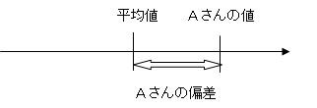
偏差がいのち
偏差＝観測値ー平均値＝平均値からのずれ
＋とーがあるので→(偏差)²→その平均値＝分散
分散の平方根＝標準偏差
相関係数は、一人ひとりの偏差から計算
XとY:Xの偏差×Yの偏差の合計から共に変動する量→共分散

Slide 20
測定への思いや考えの影響
測定者と対象者の思いや考え（知識、記憶、経験、感情、価値、態度、信念、意思、思考）などの測定への影響→測定バイアス
記憶における過大評価と過小評価など
自記式かインタビューか、既存データか
質問者、回答者で答えにくさ（逆も）、誘導
適切なコミュニケーションがとれているのか＝伝える情報と受け取る情報が一致しているか
情報＝データと価値→表現と内容→形と意味
介入研究の場合、マスキング（盲検化）
研究は対象とのコミュニケーション！

Slide 21
変数測定が大丈夫なら次は
意思決定支援
？
？
QOL
説明変数
？
説明変数

Slide 22
変数間の関連の統計的分析のポイント

Slide 23
変数間の関連の統計的な分析
目的変数と説明変数の関連
  意思決定支援とQOLの関連の確認
量的か質的かの変数の種類の組み合わせで方法を選択
組み合わせの種類は基本的に次の3種類
量と量：直線関係と相関係数（無相関の検定）
量と質：平均値の差（t検定、一元配置分散分析）
質と質：クロス表（カイ２乗検定）
多変量解析の種類もこの組み合わせで決まる

Slide 24
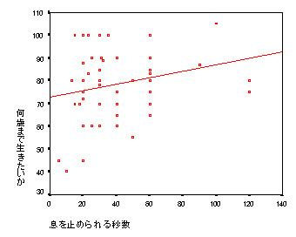
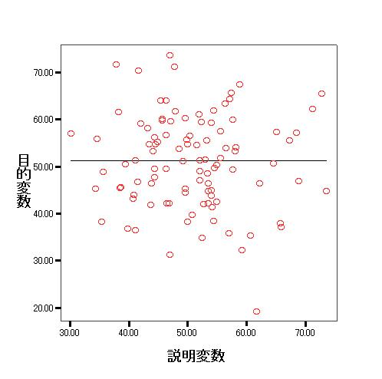
量と量
関連あり（傾きあり） 関連なし（傾き＝0）
相関係数＝傾きを関連の大きさとして表したもの

Slide 25
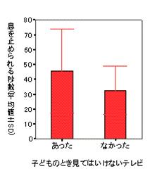
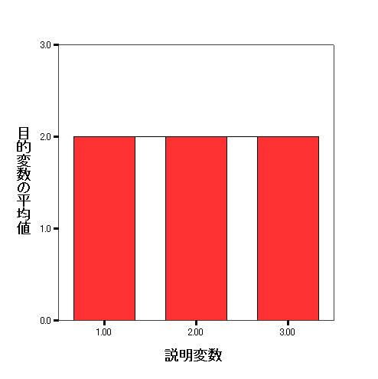
量と質
関連あり（平均値に差） 関連なし（平均値の差＝0）

Slide 26
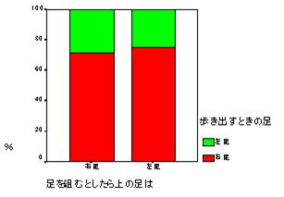
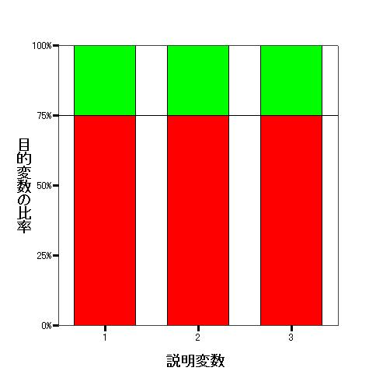
質と質
関連あり？（比率に差？） 関連なし（比率の差＝0）

Slide 27
関連がないときの共通点は？
関連がないときは横線（水平線）一本
関連があると、線は傾いている（棒の間の線）
関連がないと考えること＝帰無仮説
帰無仮説からのずれの大きさが関連の大きさ

Slide 28
関連があるといえるのは？
傾きや平均値や比率の差が、0より十分大きい
十分大きいといえるには
帰無仮説が否定できる（棄却できる）ほど大きい
大きくなったとしても、研究対象はあくまでサンプルだから、たまたま大きくなったのかも
たまたま差が出ることはいくらでもある
その傾きや差ができる確率がわかっている？
母集団で帰無仮説が正しいと仮定したとき、無作為抽出したサンプルで、それがどのようにできるかの確率がわかっている

Slide 29
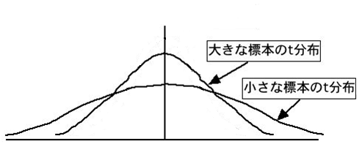
平均値の差ができる確率
差が大きくなるほど起こる確率は低い（←→）
サンプルが多いほど大きくなる確率は低い（↑）
すなわち、差の大きさとサンプル数で決まる
起こりやすさ
←差の大きさ（－）
0
差の大きさ（＋）→

Slide 30
確率が十分低いとき
サンプルでできた差が、たまたま起こるはずもないほど低い確率でおこるものだったとき
帰無仮説が正しいと仮定すると、あるはずもないことが起こっていることになる
部屋の右側半分と左側半分に座っている人の平均体重の差
それには差がないだろう＝それが世間一般の話だろう＝母集団では差がないだろう
と思っているのに大きな差が出たら
ほんとは母集団で差があるのでは？と考える

Slide 31
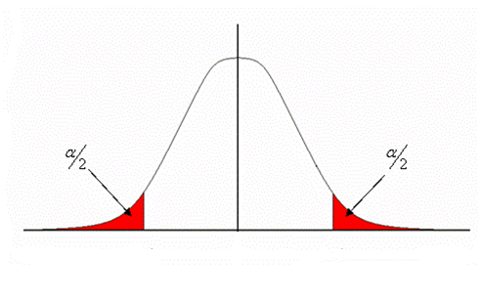
確率が小さいと帰無仮説棄却
確率の小ささは有意確率α＝0.05未満で判断
赤い部分の面積は全体の5％（左右2.5％ずつ）
差の大きさが赤い部分に入っていたら
帰無仮説を棄却→「有意な差がある」という
0

Slide 32
次の例の実際の確率は？
無作為に選んだ2グループで、平均体重に差が起こる確率（日本人女性で標準偏差は8kg）
各人数 | 12kg | 6kg | 4kg | 2kg | 1kg | 500ｇ
5 | .045 | .27 | .45
20 | <.001 | .023 | .27 | .43
40 |  | .001 | .028 | .27 | .58
160 |  |  | <.001 | .026 | .26 | .58
500 |  |  |  | <.001 | .048 | .32
2000 |  |  |  |  | <.001 | .048

Slide 33
0.05（5%）は大きいか
丁半ばくちで負け続ける確率
丁にかけたら半が出た
半にかけたら丁が出た
半にかけたら丁が出た
これがずっと続いたら
何回か負け続けると思うこと
その確率を計算してみる (１／２)^{n}
よっぽど運が悪いのか、そこには原因が…

Slide 34
有意な差、有意な関連の意味
「差が0でない」「関連がある」と言っても誤りでないだろう
有意確率の小ささは関連の強さを意味しない
最低限、関連がないことが避けられただけ
有意な関連がなくても「関連がない」とは言えない→研究者も間違える
「関連がある」はそのまま「効果がある」「因果関係がある」ではない
統計的関連そのものは因果関係を示していない
専門家、臨床家あるいは対象者などの判断

Slide 35
問題のあるケースと
第３の変数のチェック

Slide 36
有意な関連 パチパチ？
意思決定支援
有意
？
QOL
説明変数
？
説明変数

Slide 37
分析前後にはずれ値の検討
量的データは正規分布し、その全体から離れた「はずれ値」がないか
グラフを描いて判断
計算してみると結果を乱すケースがあり得る
全体と違う傾向を示すケースは、削除してみて結果が大きく変わるなら分析から外すことも
相関係数の場合、少数ケースで大きくなったり、ちいさくなったりすることがある
平均値もはずれ値に弱く、少数でも変化

Slide 38
1人の有無で相関係数が変化

Slide 39
疑似相関を生む交洛変数
意思決定支援
有意
？
？
QOL
？
セルフケア能力
？
ストレス対処能力

Slide 40
なぜ？直接？媒介変数？
意思決定支援
有意
？
？
QOL
？
すぐれた
意思決定
？
医療者への
信頼

Slide 41
有意な関連なし ガックリ？
意思決定支援度
有意でない
？
QOL
説明変数
？
説明変数

Slide 42
なぜ？人による？調整変数？
意思決定支援度
有意でない
QOL
問題の
大きさ
？
？
支援の必要性

Slide 43
第３の変数の存在と対処
本当は関連がないのに見せかけの関連を生む交絡変数は常にありえる
それとは別に、目的変数と説明変数の間の因果の流れに影響する変数（媒介変数と調整変数）がありえる
どうするか？
それが影響しない研究デザイン
それを分析に取り入れた多変量解析（気をつけることがたくさんあるので注意）

Slide 44
第３の変数のないデザイン
第３の変数の違いで説明変数に違いがないようにする
説明変数の違い以外は条件はみな同じにする
セルフケア能力やストレス対処能力によって意思決定支援に差がないようにする
観察研究ではマッチング
介入研究では無作為化割り付け（RCT）

Slide 45
多変量解析
意思決定支援
全変数を測定して関連をみる
QOL
セルフケア能力
ストレス対処能力

Slide 46
多変量解析と単相関
相関がある＝分散（円）に重なり＝共分散あり
重なりの面積＝ｒ² （各分散を１）
偏差、ばらつきが2変数で連動している
片方の偏差が大きい時もう一方の偏差も大きい
2変数で相関がある場合 ない場合
ｒ²

Slide 47
説明変数間に相関がある場合
説明変数２つで、その間に相関のしかたで次の3通り、1番左の場合はいいが右の２つは？
意思決定支援
意思決定支援
QOL
意思決定支援
QOL
QOL
セルフケア能力
セルフケア能力
セルフケア能力

Slide 48
説明変数の直接、間接の関連
左の場合、意思決定支援は、QOLに独自または直接関連をもたず、セルフケア能力（媒介変数）を介して間接的に関連している
右の場合、セルフケア能力の関連を差し引いても、直接の関連がある
矢印の先の面積を使う
意思決定支援
QOL
意思決定支援
QOL
セルフケア能力
セルフケア能力

Slide 49
多変量解析の意味
各説明変数が、他の説明変数と関連していても、その影響を取り除き（コントロールして）、独自に持つ関連の大きさを評価する（矢印部分）＝基本は重回帰分析
複数の要因があるとき（大抵はそう）は、単相関とは一致せず、多変量解析の結果が不可欠＝研究に不可欠
意思決定支援独自の関連
意思決定支援
QOL
セルフケア能力
セルフケア能力独自の関連

Slide 50
見えないものを測る多変量解析
心理社会的変数：感情、イメージ、性格、能力、人間関係など直接は測れないもの
その概念の存在を引き出すため言葉で観察（観測変数）
たとえば「愛」を様々な言葉（愛してる、一緒にいたい、いつも想っている…）で問う
相関の高い観測変数（同じ返事がある場合）は、背景に共通した潜在変数＝因子（愛）がある＝因子分析

Slide 51
潜在変数は真の値に近い
再び、観測値＝真の値＋誤差
観測値での相関は誤差を含んでいて低めになる
観測変数から誤差を取り除いて潜在変数（真の値に）で相関を計算＝構造方程式モデリング（SEM）→誤差のない本当の相関へ
誤差
観測変数
潜在変数
誤差
観測変数
誤差
観測変数

Slide 52
生物心理社会的プロセス
目に見えない心理社会的な変数の複雑なプロセスの解明が可能に、もちろん生物学的要因も
生物学的要因
QOL
すぐれた意思決定
ストレス対処能力
セルフケア能力
医療者への信頼
意思決定支援

Slide 53
サンプル数とサンプリング

Slide 54
サンプル数は足りたのか？
意思決定支援
有意でない
？
QOL
説明変数
？
説明変数
関連は十分だったが N=10 少なくない？

Slide 55
サンプル数と検出力
その関連の強さで有意になるだけのサンプル数があったか（検出力、サンプルパワー）
関連の有無が対象によって異なる場合は、関連のある対象から十分なサンプルを
必要なサンプル数は、関連の強さや差の大きさ（効果サイズ）などがわかれば計算可能（パワーアナリシス）
関連がかなり弱くてもサンプル数が十分多ければ有意にできる（まさにサンプルパワー）

Slide 56
サンプルは特殊な人たち？
母集団と異なる特徴をもったサンプルが選ばれていないか
サンプリングバイアス
研究に参加できた人、最後まで参加できた人は元気な人、活動的な人では？→ヘルシーワーカー効果など

Slide 57
探索データ解析と
まとめ

Slide 58
探索的データ解析のすすめ
仮説がだめならデータチェックと仮説の修正
仮説が検証されたように見えても常に疑い確認
データをなるべく視覚的に検討する（グラフ化）
測定した変数の見直し（量を質になど）
目的変数と説明変数の組み合わせの見直し
ただし、あらたな仮説で検定を繰り返すと、有意なものが発見される確率が高まるので考慮
一人ひとり事例の検討も大事

Slide 59
量的研究のポイント…
仮説がなくてもできるのか
サンプルはひたすら多く集めるほどいいのか
量的データと質的データはまったく別物なのか
じっくりと聞いたインタビューデータがたくさんあれば分析できるか
２つの変数の関連や差の見かたは難しいものなのか
統計的分析では、いいたいことをどこまでいえるのかが厳密に決まっているのか
結果が思いどおりにならなかったときはあきらめるしかないのか
繊細で複雑な心理社会的なプロセスやメカニズムを解き明かすことが可能なのか
貴重な少数事例・意見や個別的な状況は扱えないのか

Slide 60
量的研究の実施に必要なもの
仮説を生む観察・インタビュー能力、文献レビュー能力（図表を批判的に見る力）
仮説をあらわす（予定の）目的変数と説明変数
母集団の特定と十分な（ランダム）サンプル
統計学、社会調査法の知識とスキル
結論（２～３行で説明できるストーリー）への執念（欲しいのは結果でも考察でもない）
お金、パソコン、信頼できる統計専用ソフト
関係者の理解
大学院、大学院生、研究能力の高い教員（師）

